Slide 1



République Algérienne Démocratique et Populaire Ministère de l’Enseignement Supérieur et de la Recherche Scientifique Université d’Ibn Khaldoun – Tiaret Département Informatique
Présentation sur le SGBD SQLite
Réalisé par :
Madene Malika
Madoune Sid Ali
Nadjem Nour El Imane
Zegai Houari
ZIDANE Souhila
Enseignant du module:
Mme
2017/2018

Slide 2
Plan
Introduction & Présentation générale
Outil choisi & installation
Les langage & les interfaces
Métadonnées & transaction
Sécurité & droits d’accés
Avantage & inconvénients
Difficultés rencontrés durant le travail

Slide 3
Introduction & Présentation générale

Slide 4
Introduction
Un système de gestion de base de données (SGBD) est un logiciel système servant à stocker, manipuler, gérer et partager des informations dans une base de données. C’est l’intermédiaire entre l’utilisateur et la BDD.

Slide 5



Définition
SQLite Est une bibliothèque open source, écrite en langage C, (crée par Dr Richard Hipp et publié en août 2000) qui propose un moteur de BDD relationnelle accessible par le langage SQL, sa particularité est de ne pas reproduire le schéma habituel client-serveur mais d'être directement intégrée aux programmes.
Bibliothèque
SQLite
Fichier stocké
Importée et utilisée dans
le code

Slide 6
Caractéristique
Gratuit et Open source
Portabilité
Base de donnée interne
(embarquée)
SQLite
Gestion des droits
A zero-configuration
Valable pour tous les langages de programmation populaires (java,c++,PHP…)

Slide 7
Utilisation

Slide 8
Outil choisi & Installation

Slide 9
Les langages & Les interfaces

Slide 10

Importances des Interfaces SGBD
Le SGBD comme toute les entités logicielle nécessite une interface pour :
Accéder et exploiter les différents services et fonctionnalités
Contrôler le bon fonctionnement du systèmes
Maintenance du système

Slide 11
Interfaces SQLite ?!!
Existe-t-il un moyen permettant d’accèder aux services d’SGBD SQLite?
Comment peut-on interroger une BDD SQLite ?

Slide 12




Interfaces SQLite
L’utilisation des interfaces interactives
L’utilisation d’interface SQL programmée
L’usage des Fromes (écrans saisie / édition )

Slide 13
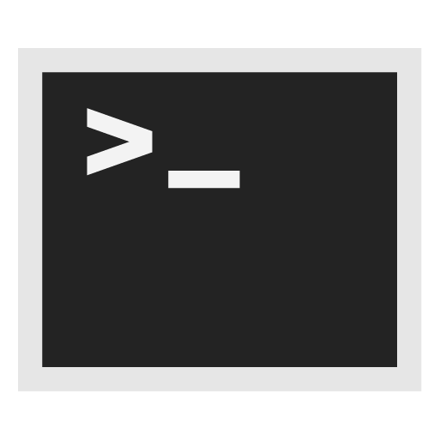
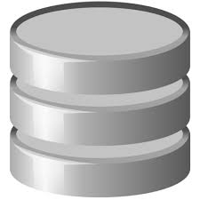
Utilisation d’Interface Interactive
C’est l’interrogation du SGBD SQLite Via les Commande
L’utilisation d’outils SQLite comme « BD Browser for SQLite »
L’utilisation du langage SQL à travers la ligne de commande

Slide 14
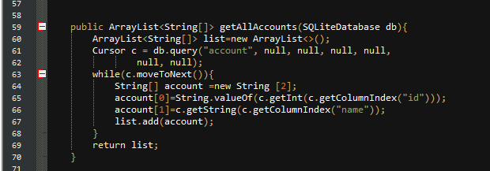
L’utilisation d’interface programmée
C’est l’interrogation du SGBD SQLite Via Un langage de programmation en utilisant SQL
Exemple :
Scan complet de la table Compte en utilisant le langage JAVA sous Android

Slide 15
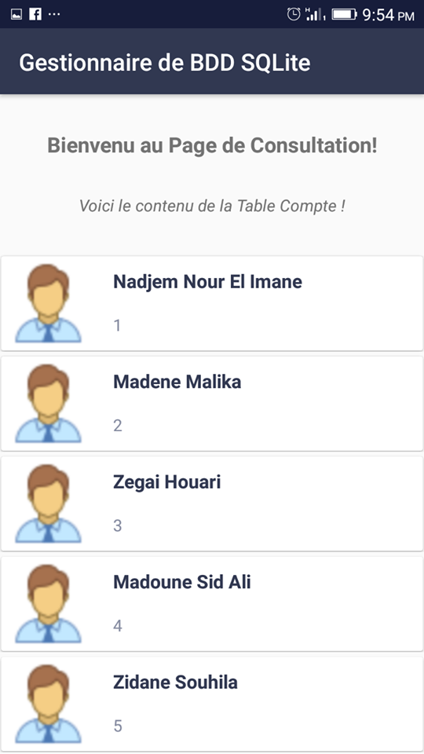
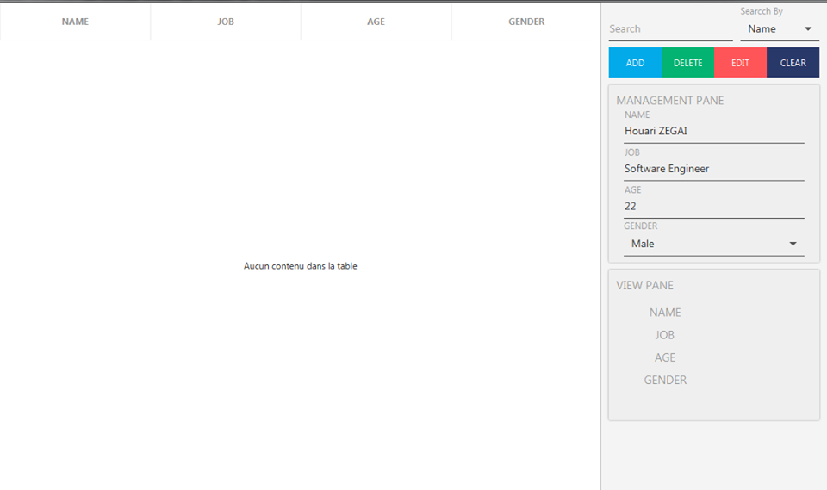
Utilisation des Fromes
C’est l’accès au SGBD SQLite Via Une application d’utilisateur final ( UI )

Slide 16
Sécurité & Droits d’accès

Slide 17
Importance de Sécurité dans un SGBD
Assurer la Confidentialité : protection contre le vol d’information par les intrus
Assurer l’intégrité des données
Empêcher l’accès non autorisé ( attaque )

Slide 18


Les Droit d’accès en SQLite
L’SGBD SQLite ne fournis pas un mécanisme de Contrôle et d’attribution des droits d’accès
Le seul Contrôle d’accès est celui qui est fournis par le Système d’exploitation de la machine

Slide 19
Pour quoi l’absence des Droit d’accès en SQLite?
Nombre d’utilisateur Limité
Considéré comme étant des fichier structuré de système
Probabilité d’attaque où d’intrusion est très faible

Slide 20
Métadonnées & Transactions

Slide 21
Avantages & Inconvénients

Slide 22
Difficultés rencontrés durant le travail

